Slide 1
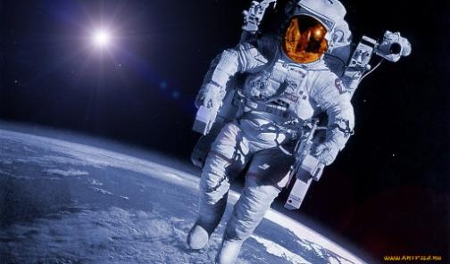
Викторина ко дню космонавтики

Slide 2
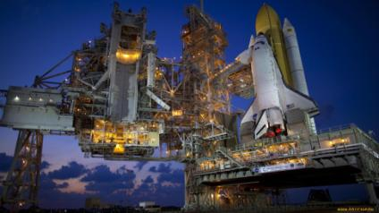
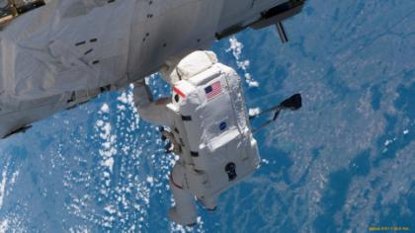
Вопросы викторины
1. Из чего состоит наша Солнечная система?
(Из Солнца и всех тел, которые вращаются вокруг него под действием сил притяжения.)
2. Что такое вселенная?
(Пространство и все тела, заполняющие его.)
3. Что такое галактика?
(Гигантские скопления звезд, разбросанные по Вселенной.)

Slide 3
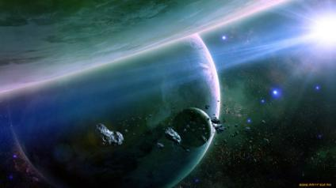
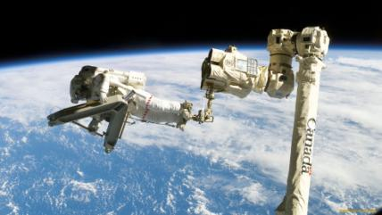
Вопросы викторины
4. В какой галактике мы живем?
(Галактика Млечный Путь.)
5. Какие планеты Солнечной системы вы знаете?
(Меркурий, Венера, Земля, Марс,
Юпитер, Сатурн, Уран, Нептун,
Плутон.)
6. Какую планету называют Утренней Звездой?
(Венеру.)

Slide 4
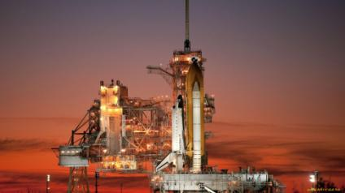
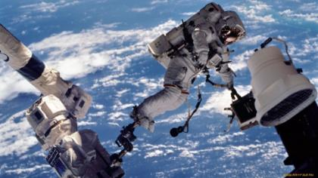
Вопросы викторины
7. Какая планета самая большая в солнечной системе?
(Юпитер.)
8. Какая планета самая маленькая?
(Плутон.)
9. В какое время года Земля бывает ближе к Солнцу?
(Зимой.)

Slide 5
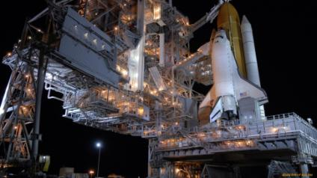
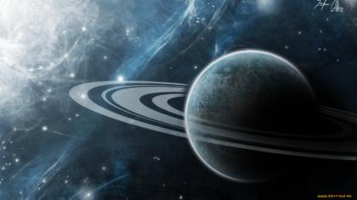
Вопросы викторины
10. Какая планета из видимых с
Земли самая яркая?
(Венера).
11. На какой планете самые высокие
горы?
(На Марсе.)
12. Почему планету Марс называют «красной» планетой»?
(Из-за цвета ее пустынь.)

Slide 6
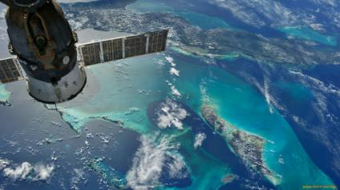
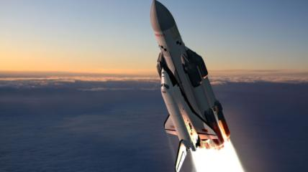
Вопросы викторины
13. Назовите то место солнечной
системы, куда ступала нога
человека?
(Луна.)
14. Что такое астрономия?
(Наука о небесных телах.)
15. Что такое метеориты?
(Обломки комет, упавшие на Землю.)

Slide 7
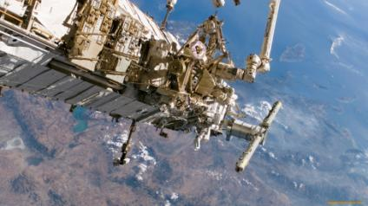
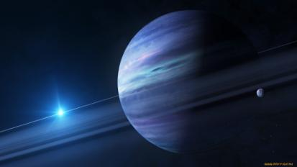
Вопросы викторины
16. Что такое обсерватория?
(Здание, оборудованное для
астрономических наблюдений.)
17. Что такое телескоп?
(Астрономический прибор для
наблюдения за небесными телами.)
18. Кто изобрел первый телескоп?
(Итальянский ученый Галилео Галилей.)

Slide 8
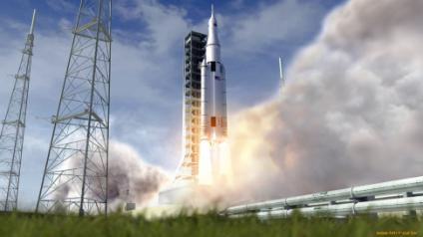
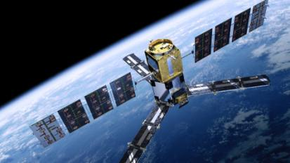
Вопросы викторины
19. Что такое комета?
(Небесное тело, имеющее вид туманного
светящегося пятна и световой полосы в
форме хвоста.)
20. Какой ученый доказал, что Земля
вращается вокруг Солнца?
(Польский ученый Николай Коперник.)
21. Кто из ученых нашей страны является
основоположником космонавтики?
(К.Э. Циолковский.)

Slide 9
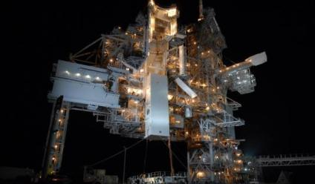
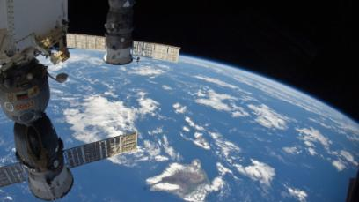
Вопросы викторины
22. Назовите выдающегося конструктора
ракетно-космических систем, с именем
которого связаны первые победы
нашей страны в освоении космоса.
(Академик С.П. Королев.)
23. Назовите космонавта, совершившего
первый космический полет.
(Ю. А. Гагарин.)

Slide 10
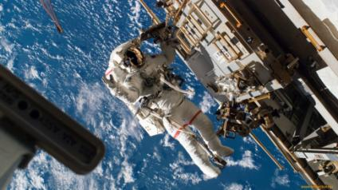
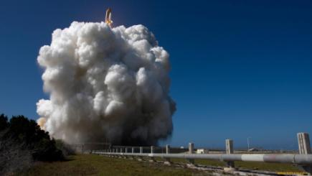
Вопросы викторины
24. К какому событию приурочено
празднование Дня космонавтики?
(12 апреля 1961 года
Ю.А. Гагарин совершил первый космический полет.)
25. Назовите первую женщину-космонавта
нашей страны.
(Валентина Николаевна Терешкова.)
26. Как называется летательный аппарат?
(Ракета.)

